Slide 1
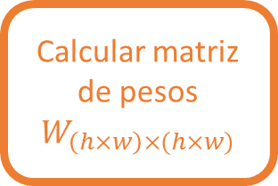


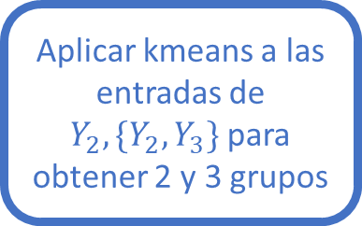
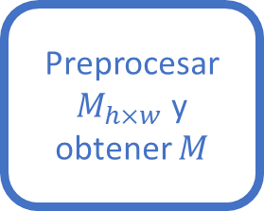
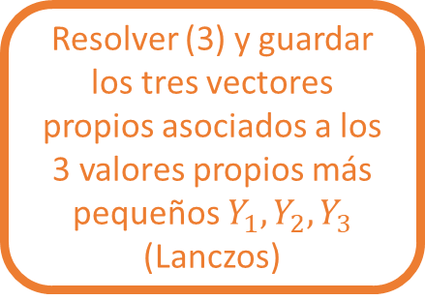
Leer imagen en matriz $M_{h×w}$
Preprocesar $M_{h×w}$ y obtener $M$
Calcular matriz de pesos $W_{\left(h×w\right)×(h×w)}$
Resolver (3) y guardar los tres vectores propios asociados a los 3 valores propios más pequeños $Y_{1},Y_{2}, Y_{3}$ (Lanczos)
Aplicar kmeans a las entradas de $Y_{2},\{Y_{2},Y_{3}\}$ para obtener 2 y 3 grupos
Aplicar grupos a $M$

